Slide 1
Борьба Руси с западными завоевателями
Урок истории в 6 классе

Slide 2
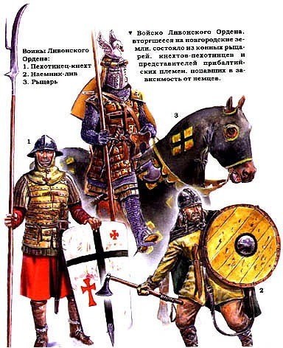
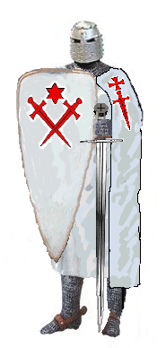
Вторжение западных рыцарей в Прибалтику

Slide 3
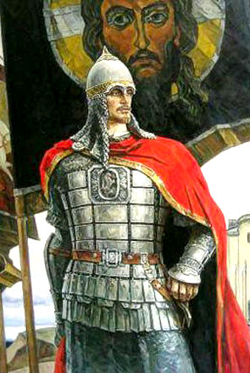
15 июля 1240 г. Невская битва

Slide 5
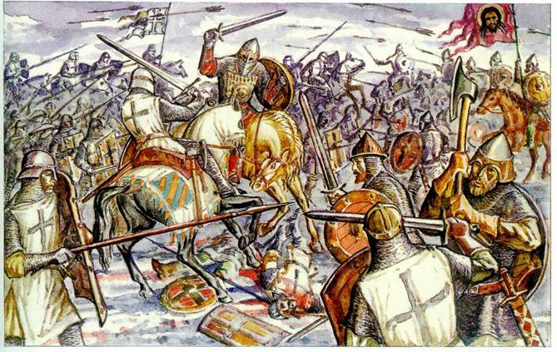
140 г
1240 г. немецкие рыцари захватили Изборск и Псков

Slide 6
Немецкий клин

Slide 7
5 апреля 1242 года Ледовое побоище

Slide 8
Кто с мечом к нам придет, от меча и погибнет

Slide 9
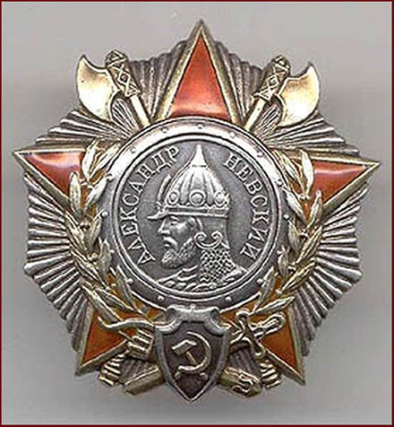

Slide 10
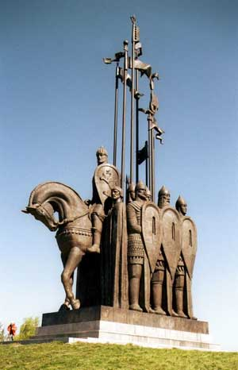
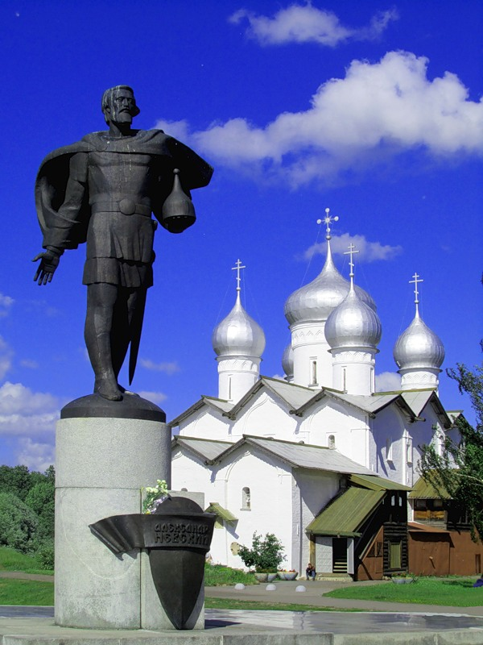
Памятник
в г.Изборске
Памятник
в г. Пскове
Памятник в г.Новгороде

